Slide 1



TRƯỜNG TIỂU HỌC NGỌC LÂM
Chào mừng các thầy cô đến dự giờ
Môn: Tin học
lớp 5
Giáo viên: Nguyễn Lê Mạnh

Slide 2

Kiểm tra bài cũ
Để chèn video vào bài trình chiếu, em thực hiện các thao nào?
Nháy vào thẻ Insert, chọn Video rồi chọn tiếp Video on My PC.....

Slide 3

BÀI 5:
ĐẶT THÔNG SỐ CHUNG CHO CÁC TRANG TRÌNH CHIẾU
Thứ hai ngày 21 tháng 1 năm 2020
Chủ đề III
THIẾT KẾ BÀI TRÌNH CHIẾU

Slide 4

BÀI 5:
ĐẶT THÔNG SỐ CHUNG CHO CÁC TRANG TRÌNH CHIẾU
MỤC TIÊU BÀI HỌC
- Lựa chọn được phông chữ thích hợp trong các trang trình chiếu;
- Lựa chọn được màu nền cho các trang trình chiếu;
- Đặt hình thức chung cho các trang trình chiếu, như hình minh họa, số trang

Slide 5
BÀI 5:
ĐẶT THÔNG SỐ CHUNG CHO CÁC TRANG TRÌNH CHIẾU
A. HoẠT ĐỘNG CƠ BẢN
1. Trang mẫu (Slide Master) là gì?
Trang mẫu (Slide Master) là công cụ hữu hiệu giúp em chỉ cần thiết kế một lần cho tất cả các trang trình chiếu như phông chữ, cỡ chữ, màu chữ, hiệu ứng…

Slide 6
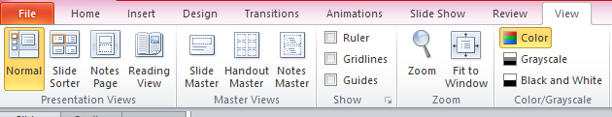
BÀI 5:
ĐẶT THÔNG SỐ CHUNG CHO CÁC TRANG TRÌNH CHIẾU
A. HoẠT ĐỘNG CƠ BẢN
2. Tạo trang mẫu
rồi chọn chức năng Slide Master.
Nháy vào thẻ View

Slide 7
BÀI 5:
ĐẶT THÔNG SỐ CHUNG CHO CÁC TRANG TRÌNH CHIẾU
A. HoẠT ĐỘNG CƠ BẢN
3. Điều chỉnh thông số cho trang mẫu

Slide 8
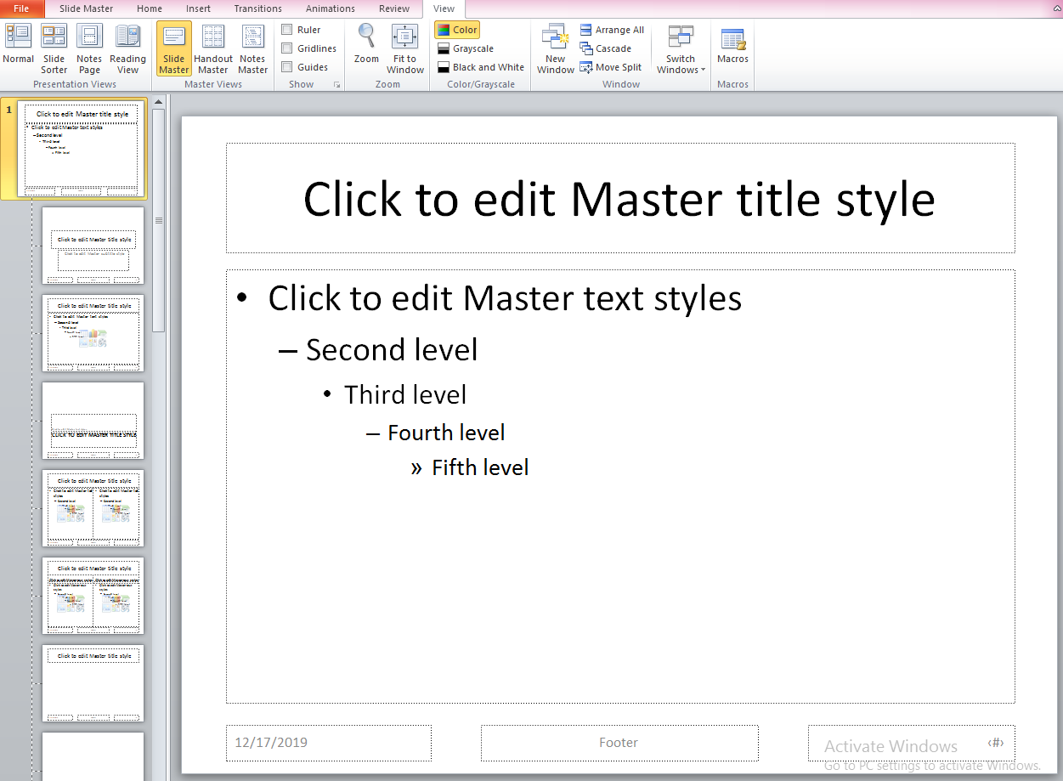
A. HoẠT ĐỘNG CƠ BẢN
3. Điều chỉnh thông số cho trang mẫu
a. Sau khi chọn Slide Master, màn hình sẽ xuất hiện trang trình chiếu số 1 (trang mẫu) bao gồm các phần nào?
Tiêu đề trang trình chiếu
Nội dung trang trình chiếu
Các thông tin ở cuối trang: số trang, ngày tháng…

Slide 9
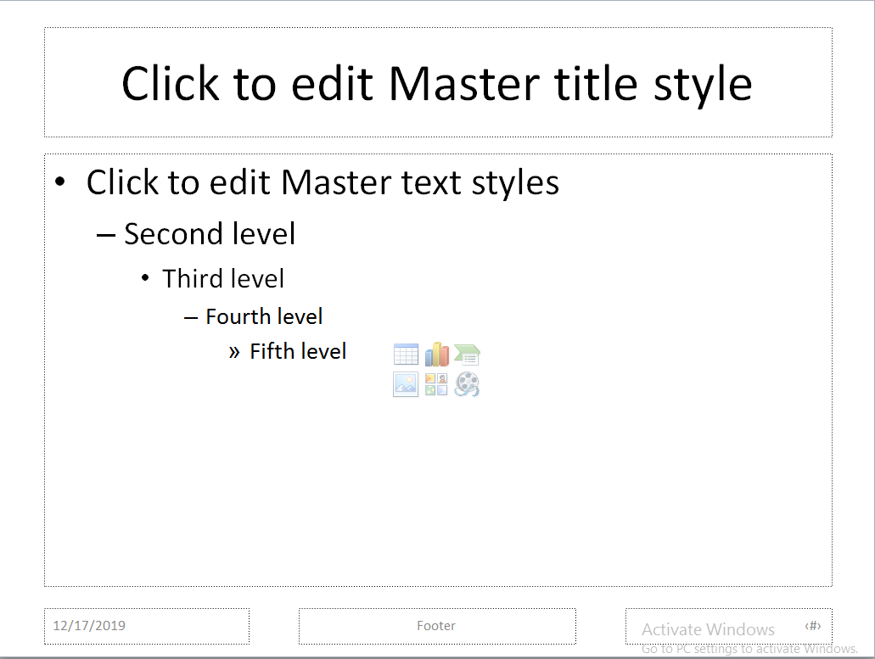
A. HoẠT ĐỘNG CƠ BẢN
3. Điều chỉnh thông số cho trang mẫu
Điều chỉnh thông số trong trang mẫu.
Điều chỉnh dòng tiêu đề
Điều chỉnh dòng nội dung
Điều chỉnh số trang

Slide 10
A. HoẠT ĐỘNG CƠ BẢN
3. Điều chỉnh thông số cho trang mẫu
b. Lần lượt điều chỉnh thông số về tiêu đề, nội dung, số trang, màu nền trang mẫu.
Chẳng hạn:
- Tiêu đề và nội dung đều dùng phông Tahoma, màu xanh dương.
- Chọn nền cho trang mẫu.

Slide 11
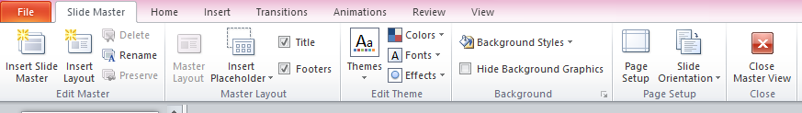
A. HoẠT ĐỘNG CƠ BẢN
3. Điều chỉnh thông số cho trang mẫu
b. Lần lượt điều chỉnh thông số về tiêu đề, nội dung, số trang, màu nền trang mẫu.
- Để kết thúc các thao tác với trang mẫu, em hãy nháy
chuột chọn Close Master View

Slide 12
Bí mật những ô số
A
B
1
2
3
1
2
3
4
5
1
2
3
4
5
4
5
6

Slide 13


Slide 14

Ô số 1
Câu 1: Để tạo trang mẫu, em thực hiện các bước nào sau đây?
A. Vào thẻ Insert – Master
B. Vào thẻ View – Slide Master
C. Vào thẻ Insert – Slide Master
D. Vào thẻ Format – Slide Master

Slide 15
Ô Số 2
Câu 2: Để thêm trang trình chiều mới, em thực hiện các bước ?
A. Trong thẻ Home, chọn Shape Fill.
B. Trong thẻ Insert, chọn Picture.
C. Trong thẻ Home, chọn New Slie.
D. Trong thẻ Insert, chọn Shapes.

Slide 16
Ô Số 3
Câu 3: Sau khi đã chọn Slide Master, nội dung nào có thể điều chỉnh được?
A. Tiêu đề.
B. Nội dung.
C. Số trang.
D. Tiêu đề, nội dung, số trang, ngày tháng….

Slide 17
Ô Số 4
Bạn thât may mắn
Cả lớp thưởng bạn tràng pháo tay

Slide 18




Ô Số 5
Câu 5: Để chèn số trang vào trang trình chiếu, em chọn công cu?
A. .
C. .
B. .
D. .

Slide 19



Ô Số 6
Câu 6: Để kết thúc các thao tác với trang mẫu, e nháy chuột chọn công cụ nào?
A. .
C. .
B. .
D. .

